Slide 1

Проект:
«Как создавались книги? Моя книга – в домашних условиях»
Выполнила:
ученица 2 «Б» класса
МАОУ СОШ №17
Афанасьева Анна
Руководитель:
Малышева Л.А.

Slide 2

Цель проекта:
научиться изготавливать книгу самостоятельно в домашних условиях.
Задачи проекта:
Изучить литературу по этой теме.
Провести практическую работу по изготовлению книги в домашних условиях.
Познакомить одноклассников с этой темой и продемонстрировать свою книгу со стихами.

Slide 3
Актуальность
Книга отошла на второй план. А ведь именно чтение играет огромную роль в образовании, развитии и воспитании человека.
Недаром в народе сложилось множество пословиц и поговорок о книге: «Будешь книги читать – будешь всё знать», «Книга поможет в труде, выручит в беде».

Slide 4
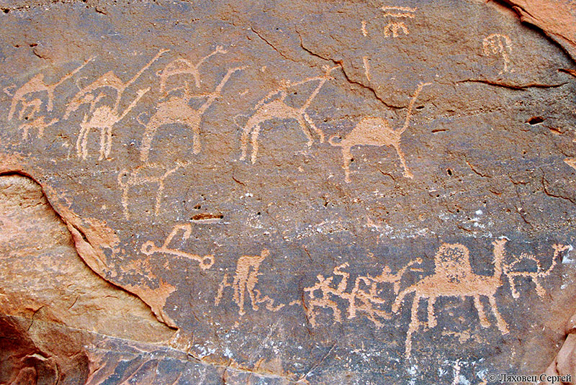
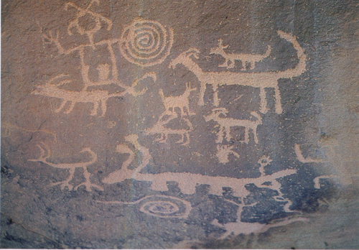
История создания книги
Первые надписи люди оставляли на камнях и стенах пещер.

Slide 5

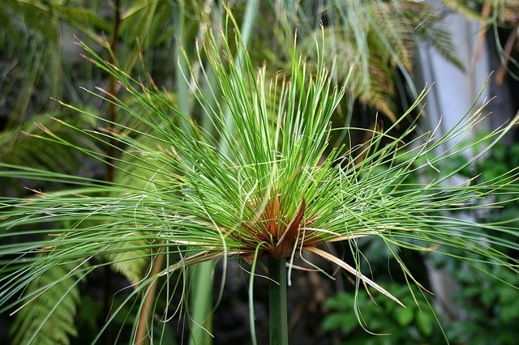
История создания книги
Древние египтяне фиксировали свои надписи на папирусе.
Растение - папирус
Свитки из папируса

Slide 6
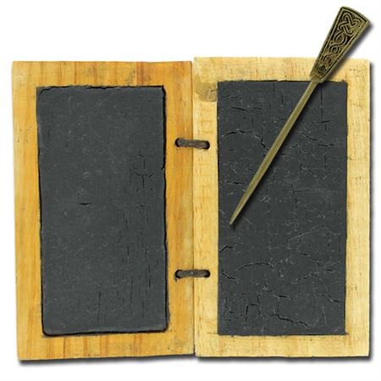
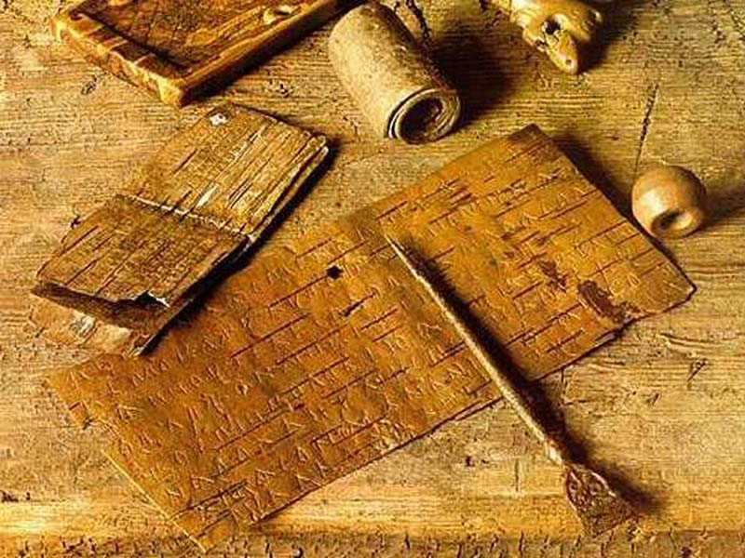
История создания книги
Позже стали использовать восковые таблички. На Руси для записи информации использовали бересту.

Slide 7
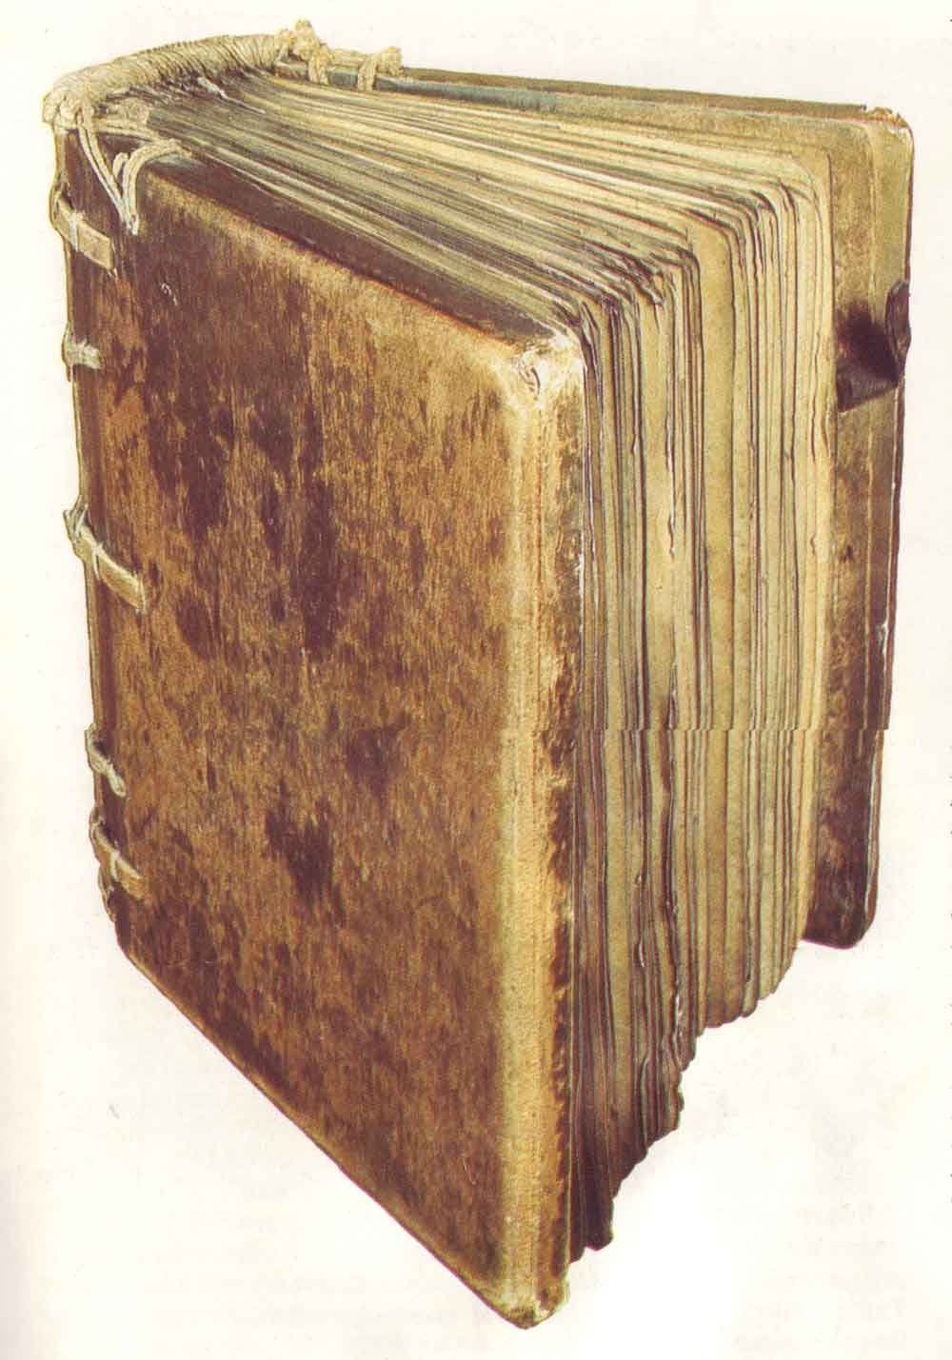
История создания книги
Новым этапом происхождения книги стал пергамент.
Пергамент – это обработанная кожа скота.

Slide 8

История создания книги
Следующим толчком для распространения книг стало появление – бумаги.

Slide 9
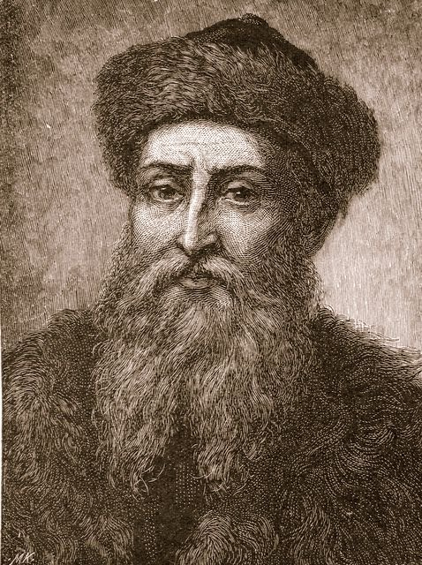
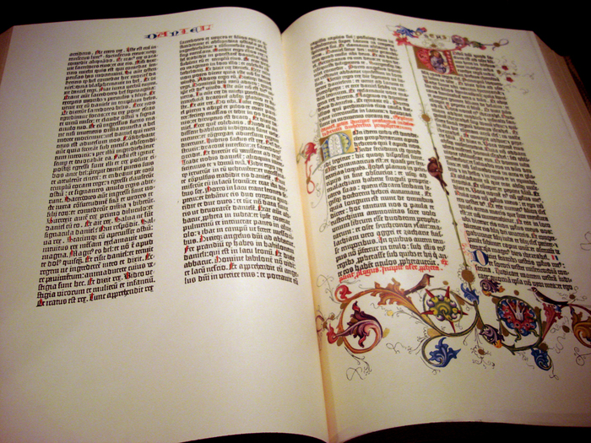
История создания книги
Немецкий изобретатель Иоганн Гутенберг, который изобрел печатный станок.
Первая печатная книга «Библия».

Slide 10
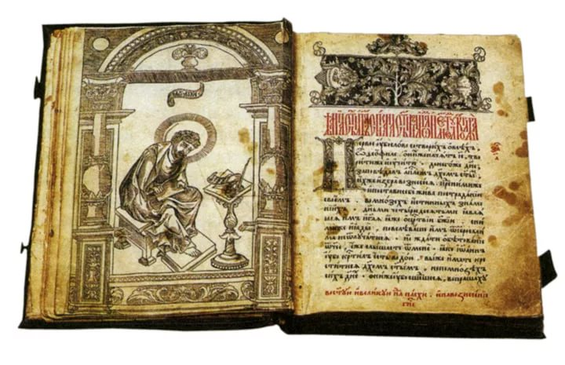
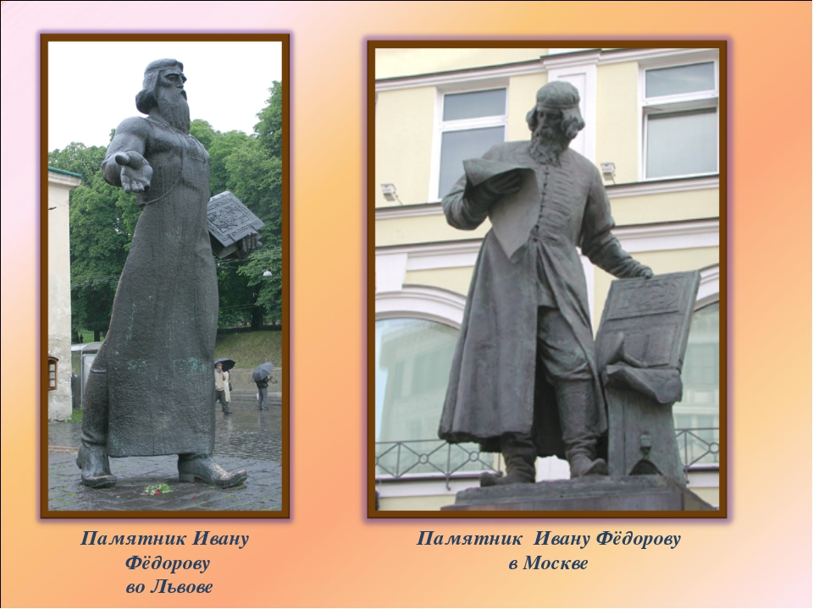
История создания книги
На наших землях, «первопроходцем» в книгопечатании был Иван Федоров.
«Апостол», первая печатная книга Ивана Фёдорова.

Slide 11
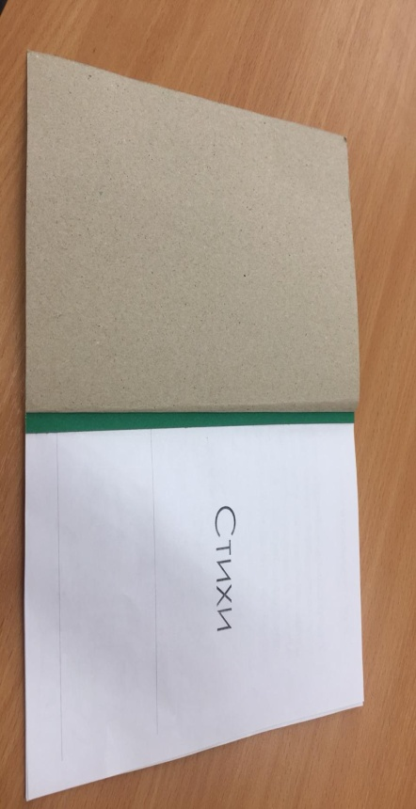

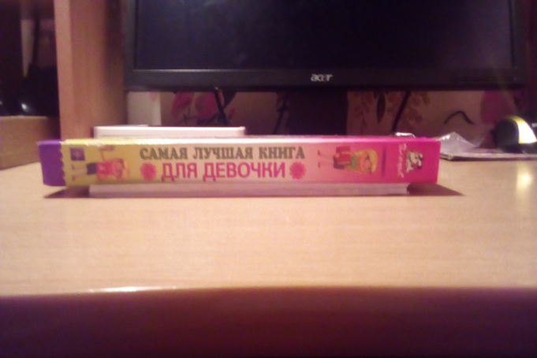
Этапы изготовления книги
1. Сгибание листов.
2. Склеивание брошюр.
3.Подкладываем под пресс.

Slide 12

Этапы изготовления книги
4. Прошиваем. 5. Приклеиваем аппликацию. Делаем обложку.
Наша книга готова!

Slide 13

Вывод:
Работая над проектом, я для себя открыла много нового и интересного:
познакомилась с историей создания книги;
узнала из чего она состоит;
научилась изготавливать книгу своими руками.

Slide 14

Список литературы:
1.С.И.Ожегов «Словарь русского языка», 1984г.
2.В.И.Даль «Иллюстрированный
толковый словарь русского языка: современное написание», 2007г.
3.Учебное пособие «Технология», Москва «Просвещение», 2013
Спасибо за внимание!

